Slide 1
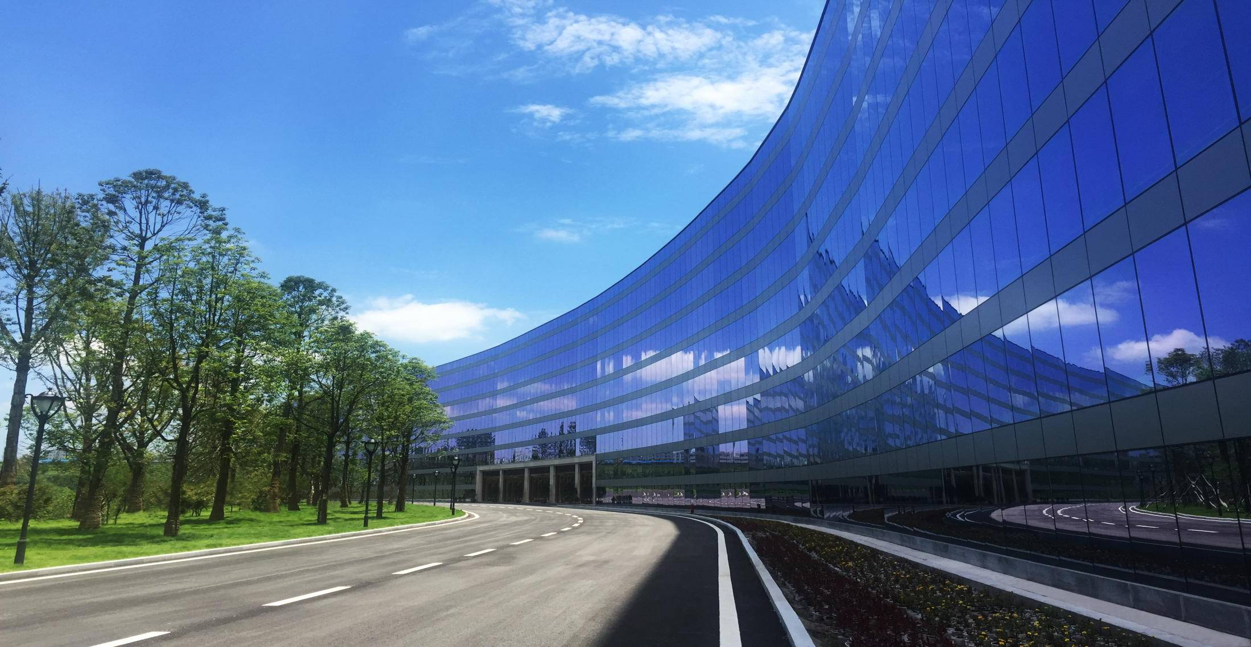
TAIJI
太极集团
2020
2018
太极大药房工作计划
工作计划
12桥店
汇报人：****
部门：*****
汇报人：冯莉
太极藿香正气液生产基地
太极藿香正气液生产基地

Slide 2
服务顾客 成就自我
尊敬的各位领导及亲爱的同事们：
大家下午好！
我是十二桥店的冯莉，时光匆匆，2019年过去了，回首一年与同事协同完成工作的喜悦，在2020年也将持续高涨！
2019年在全体同事的共同努力下，我店销售总额1190万元，同比增长232万元，增长率19%，个人销售190万元，同比增长31万元，增长率16.3%。现就2019年工作总结分享如下：
TAIJI 太极集团

Slide 3
1、医院品种服务和增量：过去一年中努力维护医院双肽品种，在四川大药房，同康大药房同样销售此类药品的同时，我们做到先学习掌握品种卖点与操作，在厂家业务员休假期间也能维护好顾客，教顾客操作使用，送货上门。双肽品种19年在我店销售827盒，销售金额118万元，占全年销售的10%；记得有一次，百泌达厂家出差不在成都，中医院老师有新病人，厂家联系到我，我马上到医院找到顾客，将她带到店上，顾客开始还比较排斥觉得注射液比较麻烦，我耐心的给她讲解百泌达的使用方法，操作简便，计量控制安全，消除顾客担忧最后购买了两个月用量，达成了3157元的销售，把顾客维护好后一直在店上回购，只有做到和别人不一样，才能让顾客回购时想到我们，厂家出新客时想到我们，大家达成双赢。
TAIJI 太极集团

Slide 4
2、微信会员管理及增量：2019年微信会员人数达1846位，销售金额34万元，在我店每天每个班次都有专人负责管理手机，无论是顾客咨询用药，还是回购药品，我们都将第一时间回复；我们店外来顾客比较多，多数是甘阿凉比较偏远地区慢病顾客，快递运输时间长，他们大多数会使用手机但是对快递信息查询不是很熟悉，针对此类顾客我们会定时跟踪快递信息，快递到顾客乡镇我们就会微信通知他们，让顾客知道我们时刻关注着，还有很多从未到过我店的顾客，通过老顾客的推荐添加我们微信，这是对我们的信赖！微信平台销售就是要取得顾客的信任，微信上我们能做到的不只是销售药品，还能传递关爱！
TAIJI 太极集团

Slide 5
在2020年我们时刻关注医院新品，维护老顾客，发展新顾客及微信会员，与大家一起携手共进，共创佳绩！
在新的一年祝大家新年快乐，万事如意！
TAIJI 太极集团

Slide 6
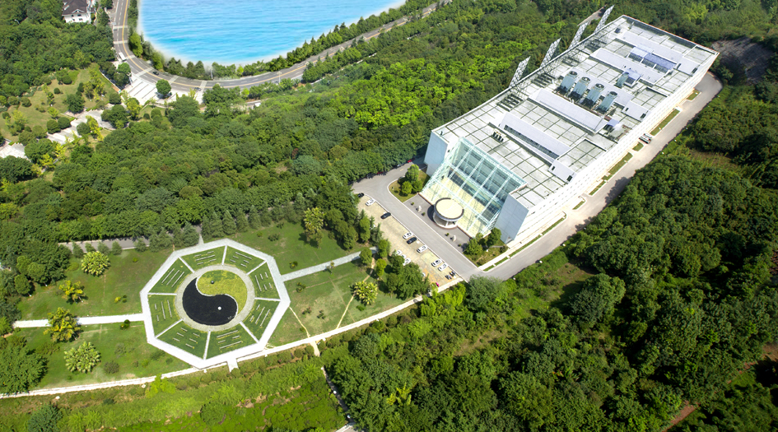
TAIJI
太极集团
THANKS
谢 谢
太极急支糖浆生产基地

